Slide 1
ИНВЕСТИЦИОННЫЙ ПРОФИЛЬ Новгородского муниципального района
МАТЕРИАЛ ПОДГОТОВЛЕН Администрацией Новгородского муниципального района

Slide 2
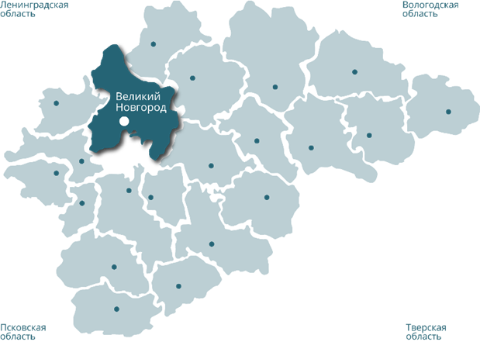
ОБЩАЯ ХАРАКТЕРИСТИКА
РАЙОНА
64,1 тыс. чел.
ЧИСЛЕННОСТЬ НАСЕЛЕНИЯ
% к населению области — 11,12 %;
4,6 ТЫС. КМ2
201
ПЛОЩАДЬ ТЕРРИТОРИИ
Населенный пункт
ТРАНСПОРТНАЯ ДОСТУПНОСТЬ
Минимальное время в пути
на скоростном поезде Сапсан:
Санкт-Петербург — 2 часа;
Москва — 5,5 часов
Расстояние:
до Санкт-Петербурга — 180 км;
до Москвы — 572 км.
Транспортные пути:
федеральные дороги: М-10, М-11, Р-56;
Октябрьская железная дорога;
водный путь по реке Волхов.
МАТЕРИАЛ ПОДГОТОВЛЕН Администрацией Новгородского муниципального района

Slide 3
СОЦИАЛЬНО-ЭКОНОМИЧЕСКИЕ ПОКАЗАТЕЛИ
ОБЪЕМ ИНВЕСТИЦИЙ В ОСНОВНОЙ КАПИТАЛ (МЛРД. РУБ.)
2,3
3,6
5,4
2021 год
СРЕДНИЙ РАЗМЕР ПЕНСИИ (РУБ.)
2022 год
14 895
17 610
18 731
2023 год
ОБЪЕМ РОЗНИЧНОГО ТОВАРООБОРОТА (МЛРД. РУБ.)
5,9
7,6
8,7
СРЕДНЯЯ ЗП (РУБ.)
36 390
46 457
53 982
ОБЩИЙ ФОНД ОПЛАТЫ ТРУДА ПО ПОЛНОМУ КРУГУ ОРГАНИЗАЦИЙ(МЛРД. РУБ.)
4,6
5,3
5, 7
МАТЕРИАЛ ПОДГОТОВЛЕН Администрацией Новгородского муниципального района

Slide 4
.
ПРЕИМУЩЕСТВА
Новгородского района
Факторы
инвестиционной привлекательности:
богатые и разнообразные туристско-рекреационные ресурсы (уникальный историко-культурный потенциал);
Выгодное
географическое положение:
Санкт-Петербург — 180 км;
Москва — 572 км.
Развитая транспортная сеть:
федеральная дорога М-10, М-11 «Нева», Р56;
Октябрьская железная дорога;
водный путь по реке Волхов.
Развитая
инженерная инфраструктура:
уровень газификации — 16,4 %;
уровень электроснабжения —100 %;
уровень холодного водоснабжения — 18,8 %;
транспортная доступность — 99,4 %.
Месторождения общераспространенных полезных ископаемых:
песок;
торф;
песчано-гравийная смесь.
МАТЕРИАЛ ПОДГОТОВЛЕН Администрацией Новгородского муниципального района

Slide 5
СОЦИАЛЬНАЯ ИНФРАСТРУКТУРА
7+9 ДГ
2260
89
стационарных коек
1
Физкультурно-спортивный цент
32
клубных учреждения
дошкольное
образование
учащихся
28
библиотек
5
7176
19
фельдшерско-акушерских пунктов
26
спортзалов
1
туристический маршрут
дополнительное
образование
учащихся
19
амбулаторно-клинических
пунктов
302
Объекты культурного наследия, из них:
Плоскостных спортивных сооружений
129
132
14
4652
памятника археологии
школьное
образование
учащихся
80
Памятников истории
1
стационарное учреждение
89
памятников архитектуры и градостроительства
Состояние больницы ЦРБ
1
Достопримечательное место
Износ здания
Износ оборудования
76%
71%
МАТЕРИАЛ ПОДГОТОВЛЕН Администрацией Новгородского муниципального района

Slide 6
КЛЮЧЕВЫЕ ИНВЕСТИЦИОННЫЕ ПРОЕКТЫ
НАИМЕНОВАНИЕ КОМПАНИИ
НАИМЕНОВАНИЕ ПРОЕКТА
ИНВЕСТИЦИИ
(Млн.руб.)
СРОКИ РЕАЛИЗАЦИИ
АО «ОКБ-Планета»
Дооснащение производства для обеспечения поставок ВИПов (преобразователей электропитания), дооснащение производства для обеспечения поставок СВЧ интегральных монолитных схем на GaAs
2022-2024
794
- Создание производства умных устройств;
- Производство кабелезащитных систем;
- Строительство завода по производству полиэтиленовых труб для строительства инженерных сетей;
- Строительство завода по производству промышленного оборудования;
- Создание производства суперконцентратов и функциональных добавок на основе полимеров;
- Строительство завода по производству комплектных распределительных устройств;
- Производство современной алюминиевой посуды с антипригарным покрытием;
- Создание производства запасных частей для насосных агрегатов и поршневых компрессоров;
- Организация производства силового кабеля;
Строительство завода по производству домокомплектов;
Производство автомобильных фильтров
ОЭЗ ППТ «Новгородская»
9418,5
2022-2027
ООО «ТА БТ СЕВЕРО-ЗАПАД»
Строительство по модификации серы и битумного терминала
3501
2020-2026
ИП Барковский А.С.
Исторический парк семейного отдыха «Этнический парк «Хольмгард»*
1100
2021-2027
МАТЕРИАЛ ПОДГОТОВЛЕН Администрацией Новгородского муниципального района

Slide 7
ИНВЕСТИЦИОННЫЕ НИШИ
Сельское хозяйство
туризм
Промышленность
Модернизация и техническое перевооружение существующих производственных мощностей;
Создание новых производств;
Развитие животноводства: крупный, молочный рогатый скот (мясного направления)
Рыбоводство;
Растениеводство;
Открытие новых туристических маршрутов;
Развитие экотуризма;
Развитие рекреационного туризма;
Развитие гостиничного хозяйства.
МАТЕРИАЛ ПОДГОТОВЛЕН Администрацией Новгородского муниципального района

Slide 8
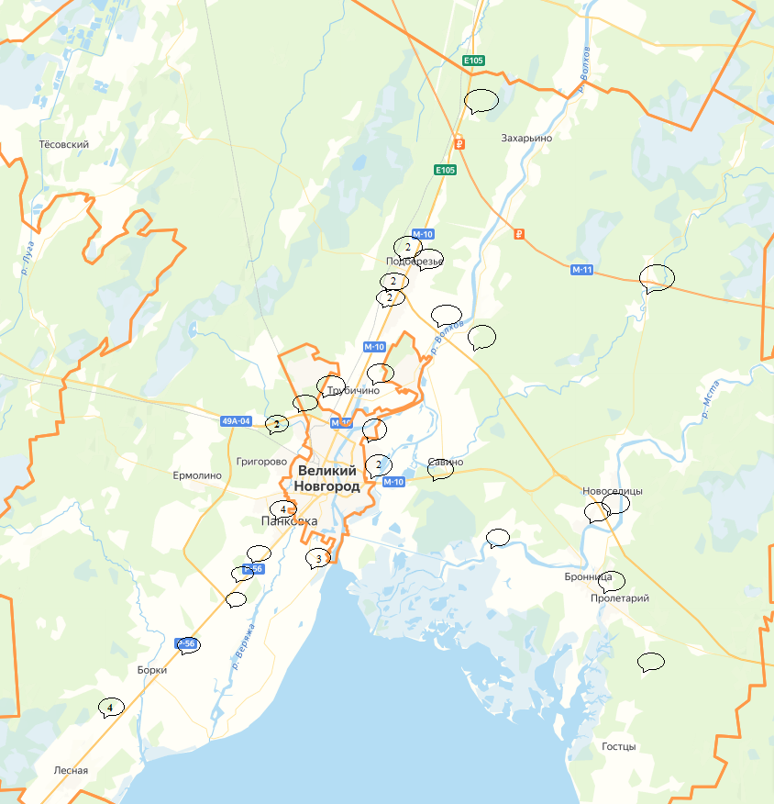
https://novgorodinvest.ru/map/
СВОБОДНЫЕ ИНВЕСТИЦИОННЫЕ ПЛОЩАДКИ
(подробно на сайте: https://novgorodinvest.ru/map/)
1
35
6
42
ИНВЕСТИЦИОННЫЕ ПЛОЩАДКИ
GREENFIELDS
BROWNFIELDS
ТЕХНО - ПАРК
Горячая вода м3
Холодная вода м3
Водоотведение м3
284,97
91,59
76,645 руб.
Природный газ 1000
м3
Электроэнергия кВт.ч.
Отопление за Гкал
14194,1 средняя
12,54
С НДС
3660,61
МАТЕРИАЛ ПОДГОТОВЛЕН Администрацией Новгородского муниципального района

Slide 9
МЕРЫ ГОСУДАРСТВЕННОЙ ПОДДЕРЖКИ
ЦЕНТР МОЙ БИЗНЕС 53
ГОАУ «АГЕНТСТВО РАЗВИТИЯ НОВГОРОДСКОЙ ОБЛАСТИ»
НОВГОРОДСКИЙ ЦЕНТР ПОДДЕРЖКИ ЭКСПОРТА
«МНОГОФУНКЦИОНАЛЬНЫЙ ЦЕНТР ПРЕДОСТАВЛЕНИЯ ГОСУДАРСТВЕННЫХ И МУНИЦИПАЛЬНЫХ УСЛУГ
ЦЕНТР КОНСАЛТИНГА
И ИННОВАЦИЙ АПК НОВГОРОДСКОЙ ОБЛАСТИ
mb53.ru
novgorodinvest.ru
ncpe.ru
mfc53.novreg.ru
ckiapk53.ru
НОВГОРОДСКИЙ ЦЕНТР РАЗВИТИЯ ИННОВАЦИЙ
И ПРОМЫШЛЕННОСТИ
НОВГОРОДСКИЙ ЦЕНТР ПОДДЕРЖКИ МАЛОГО ПРЕДПРИНИМАТЕЛЬСТВА
НОВГОРОДСКИЙ ФОНД РАЗВИТИЯ КРЕАТИВНОЙ ЭКОНОМИКИ
СОЮЗ «НОВГОРОДСКАЯ ТОРГОВО-ПРОМЫШЛЕННАЯ ПАЛАТА»
УПОЛНОМОЧЕННЫЙ ПО ЗАЩИТЕ ПРАВ ПРЕДПРИНИМАТЕЛЕЙ В НОВГОРОДСКОЙ ОБЛАСТИ
prominnov.ru
ncpp.ru
creativenovgorod.ru
novgorod.tpprf.ru
biz53.ru
МАТЕРИАЛ ПОДГОТОВЛЕН Администрацией Новгородского муниципального района

Slide 10
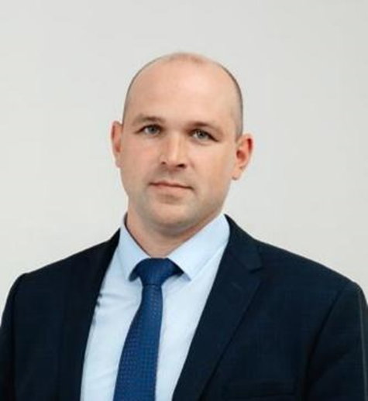
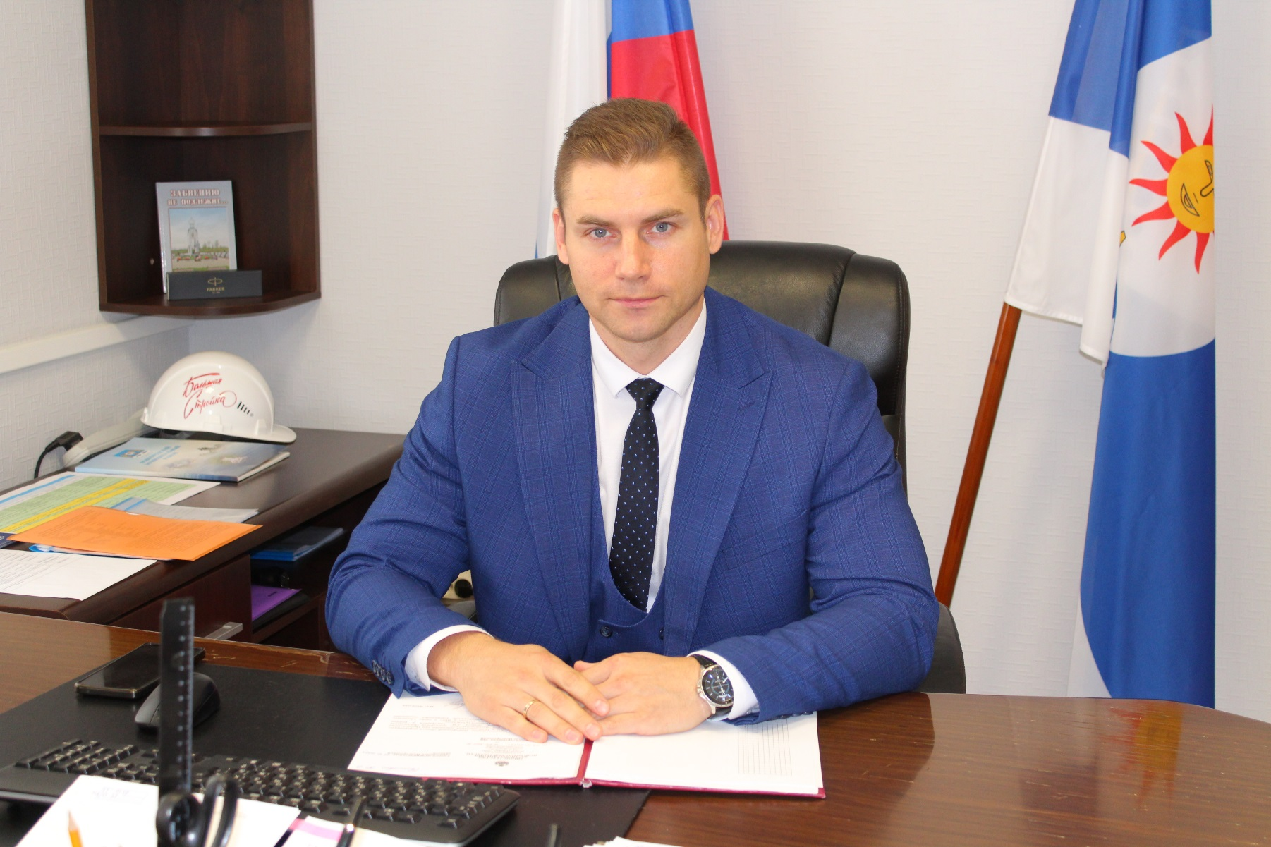
КОНТАКТНАЯ ИНФОРМАЦИЯ
ПРЕДСТАВИТЕЛИ АДМИНИСТРАЦИИ НОВГОРОДСКОГО МУНИЦИПАЛЬНОГО РАЙОНА
Петров Артём Сергеевич
Дементьев Александр Алексеевич
Кравчук Светлана Олеговна
Первый заместитель Главы Администрации Новгородского муниципального района
Контактный телефон:
(8162) 943-601
e-mail: uprselhoz@mail.ru
Глава Новгородского муниципального района
Контактный телефон:
(8162) 943-600
e-mail: novrayon@novreg.ru
Председатель комитета экономики и проектного управления Администрации Новгородского муниципального района
Контактный телефон:
(8162) 773-356
e-mail: admra.ec@mail.ru
МАТЕРИАЛ ПОДГОТОВЛЕН Администрацией Новгородского муниципального района

